Slide 1
Liikeyhtälöt

Slide 2
Dynamiikan tehtävien ratkaiseminen
Tunnista vuorovaikutukset ja piirrä voimakuvio, nimeä voimat
Merkitse positiiviset suunnat voimakuvioon
Nimeä käyttämäsi lait (NII-laki, myöhemmin energiaperiaate, energian säilyminen tms.)
Kirjoita lait skalaarimuodossa, ota huomioon voimien suunta. Yleensä tämä tehdään y- ja x-suunnille erikseen.
Ratkaise kysytty suure yhtälöistä
Sijoita luvut ja pyöristä vastaus sopivaan tarkkuuteen
Muista ilmoittaa myös suunta

Slide 3
Esim.
Urheiluauton massa on 1580 kg. Auton valmistaja kuvaa auton suorituskykyä seuraavasti: lähtökiihdytys ja jarrutus 0 km/h-200 km/h - 0 km/h kestää 19,7 s.
A) määritä auton keskikiihtyvyys 0-200 km/h ja keskihidastuvuus jarrutuksessa, kun jarrutus kestää 4,7 s.
B) kuinka suuri keskimääräinen voima kiihdytti autoa kiihdytyksen ja jarrutuksen aikana?

Slide 4
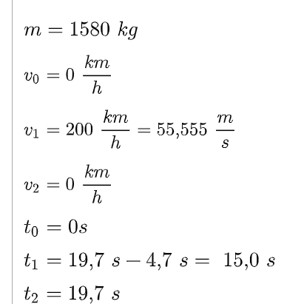
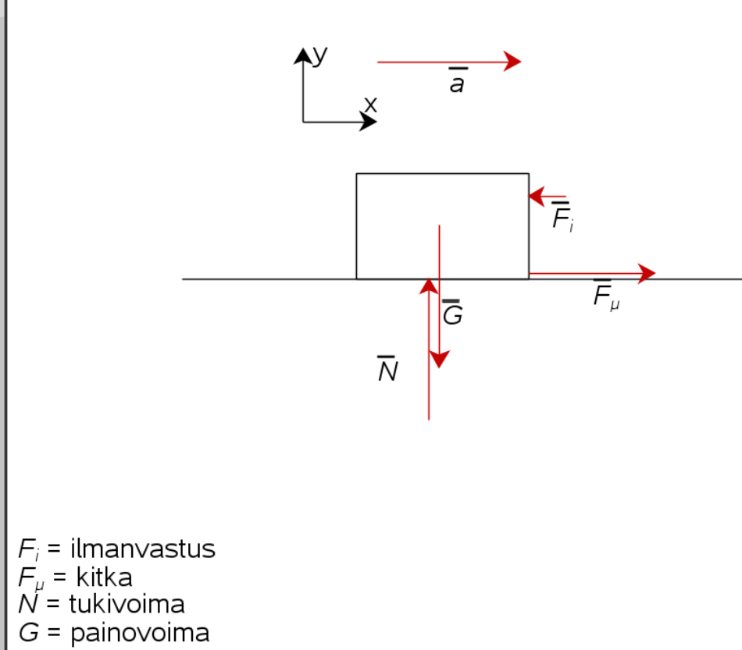

Slide 5
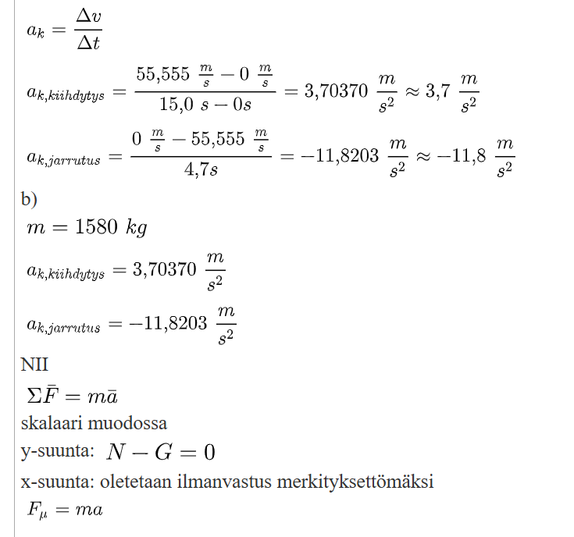

Slide 6
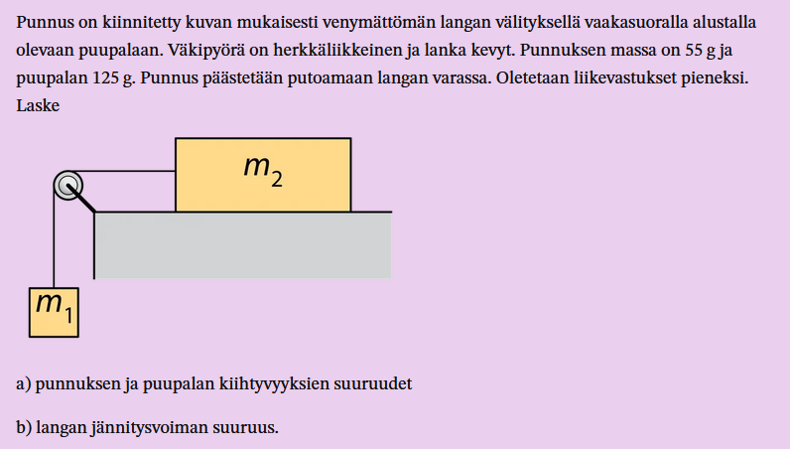

Slide 7
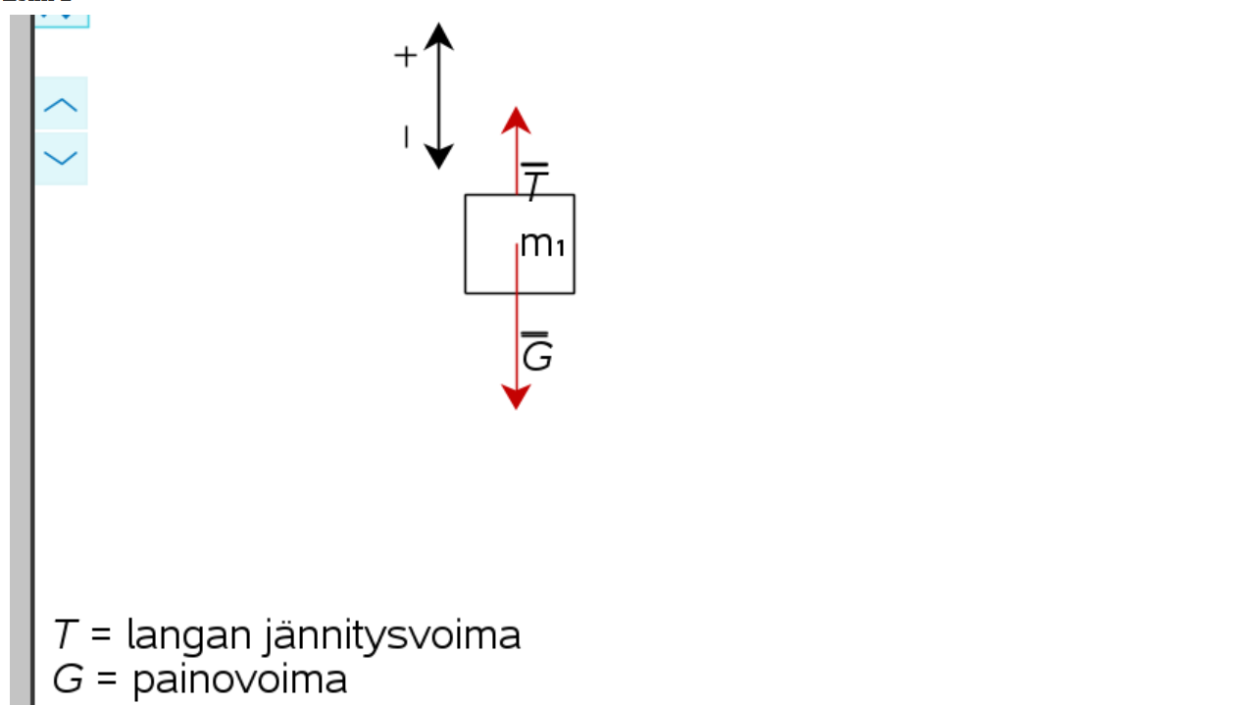
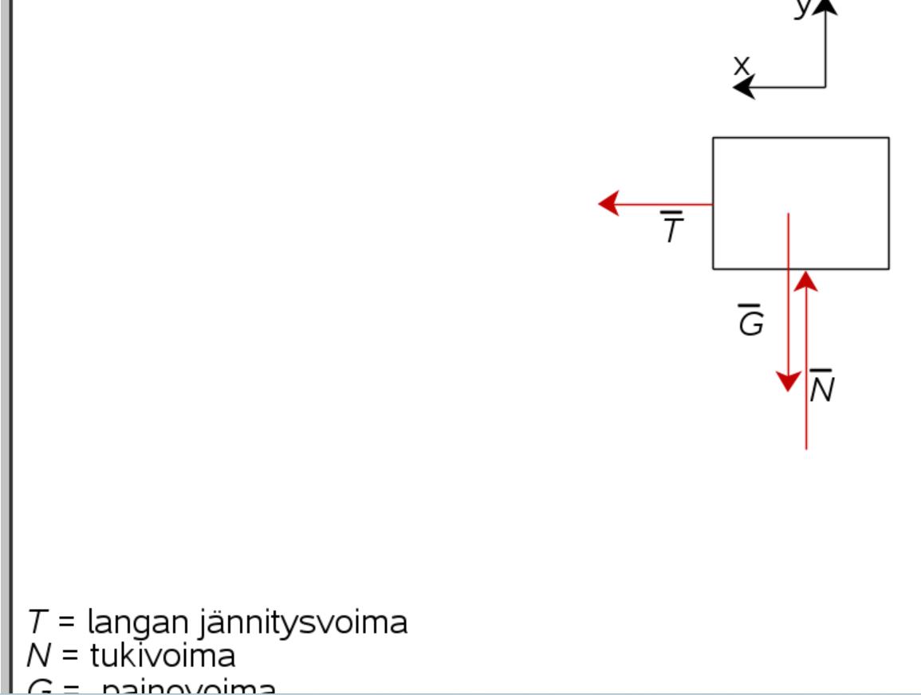

Slide 8
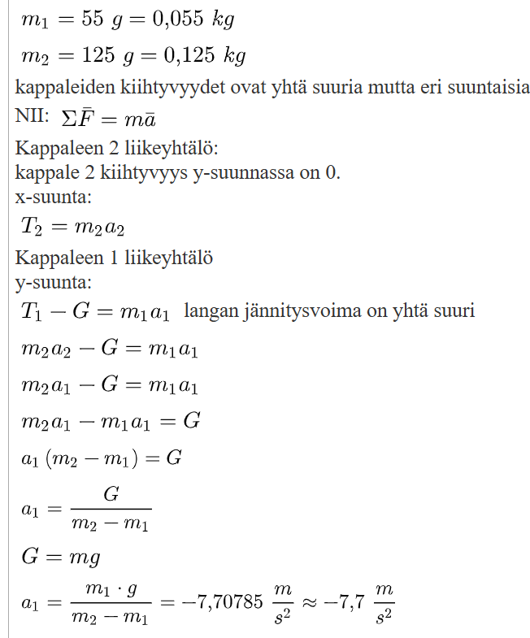

Slide 9
Tehtävät
7-3, 7-5, 7-7, 7-8, 7-9, 7-11

Slide 10
Kitka

Slide 11
Lepokitka ja liukukitka

Slide 12
Kitkaan vaikuttavia seikkoja

Slide 13

kitkavoima
$F_{μ}=μ∗N$, missä
$μ$ on kappaleen ja pinnan materiaaleista riippuva kitkakerroin (maol)
N on pinnan tukivoima

Slide 14
Esim
Auto ajaa 40 km/h nopeudella ja tekee äkkijarrutuksen, kuinka suuren kiihtyvyyden (hidastuvuuden) auto saa
A) kuivalla kesäsäällä
B) märällä jäällä

Slide 18
vierimisvastus
Kappale pyörii eteenpäin, mutta ei liu’u

Slide 19
Tehtäviä: 8-5, 8-7, 8-9, 8-10, 8-12, 8-16

